Slide 1


MẠCH LẠC TRONG VĂN BẢN

Slide 2
YÊU CẦU CẦN ĐẠT
1. Kiến thức: HS nắm được
- Khái niệm về mạch lạc trong văn bản.
- Các điều kiện để văn bản có tính mạch lạc.
- Có những hiểu biết bước đầu về mạch lạc trong văn bản và sự cần thiết để văn bản có tính mạch lạc, không đứt đoạn.
- Chú ý đến sự mạch lạc trong các bài tập làm văn.
2. Kỹ năng:
- Rèn kỹ năng nói, viết mạch lạc.

Slide 3
HOẠT ĐỘNG
KHỞI ĐỘNG

Slide 4
Có một bạn được phân công làm báo cáo kinh nghiệm học tập tại Hội nghị học tốt của trường. Bạn ấy dự định viết văn bản báo cáo theo bố cục gồm 3 phần như sau:
- Mở bài: Chào mừng các đại biểu, các thầy cô và các bạn tham dự Hội nghị.
- Thân bài:
(1) Nêu rõ bản thân đã học thế nào trên lớp.
(2) Nêu rõ bản thân đã học thế nào ở nhà.
(3) Nêu rõ bản thân đã học thế nào trong cuộc sống.
(4) Nêu thành tích hoạt động Đội và thành tích văn nghệ của bản thân.
- Kết bài: Chúc Hội nghị thành công.
? Bố cục này đã hợp lý chưa? Vì sao? Em có thể bổ sung thêm điều gì?

Slide 5
ĐÁP ÁN: Bố cục này có chỗ chưa rành mạch và hợp lí
Mở bài: Sau lời chào mừng thì giới thiệu họ tên;cần giới hạn đề
tài báo cáo.
- Thân bài: Bỏ đi phần 4
- Kết bài: Trước lúc hội nghị thành công cần tóm tắt những điều
trình bày; gơi mở hướng mới đang có ý định.

Slide 6
? Vậy thế nào là bố cục của một bài văn?
Là sự bố trí, sắp xếp các phần, các đoạn theo một trình tự,
một hệ thống và rành mạch

Slide 7
HOẠT ĐỘNG
HÌNH THÀNH KIẾN THỨC

Slide 8

1. Mạch lạc trong văn bản
Mạch lạc trong văn bản: Là sự tiếp nối của các câu, các ý theo một trình tự hợp lý.
Đọc thầm phần 1 (SGK-tr31) và cho biết mạch lạc trong văn bản là gì? Nêu những tính chất của nó?
Tính chất
- Thông suốt, liên tục, không đứt đoạn
- Tiếp nối các câu , các ý theo một trình tự hợp lí

Slide 9
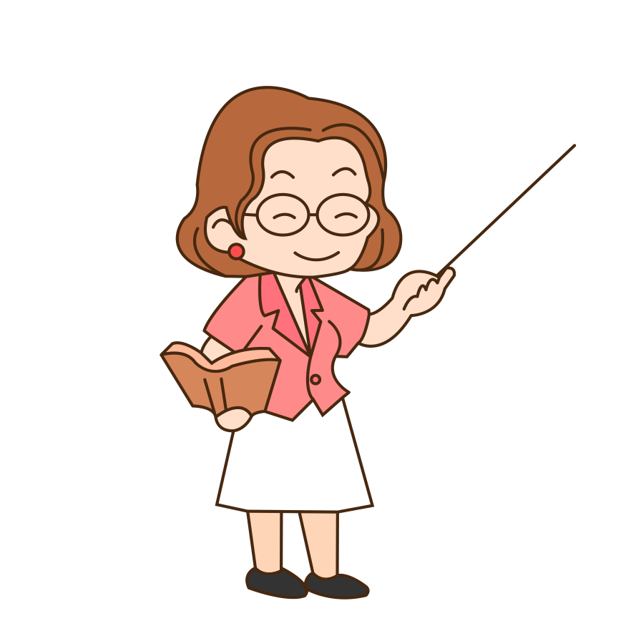
2. Các điều kiện để một văn bản có tính mạch lạc
Ví dụ 1: Văn bản “Cuộc chia tay của những con búp bê”
Nhắc lại các sự việc trongvăn bản “ Cuộc chia tay của những con búp bê”. Các sự việc được sắp xếp như thế nào?
Các sự việc:
- Mẹ bắt hai anh em chia đồ chơi
- Hai anh em rất thương nhau
- Thành đưa em đến trường chào cô và các bạn
- Hai anh em chia tay, Thuỷ để 2 con búp bê lại cho anh
Mặc dù nhiều sự việc nhưng nói chung các sự việc này đều xoay quanh nội dung, sự kiện chính là gì?
Sự việc chính: Sự chia tay của hai anh em Thành và Thủy

Slide 10
Nếu được chọn một từ để gọi tên chủ đề của văn bản này thì em sẽ chọn từ nào trong các từ dưới đây: Chia rẽ/ Chia tay/ Chia bôi/ Chia xa
Vậy chia tay có phải là chủ đề chính để liên kết các sự việc trong văn bản thành một hệ thống nhất?
Giữa các đoạn văn trong văn bản được nối với nhau theo mối liên hệ nào?
Chủ đề: Chia tay
Chia tay là chủ đề chính nhằm liên kết các sự việc trong văn bản.
Mối liên hệ : thời gian, không gian, tâm lý (nhớ lại), ý nghĩa (tương đồng, tương phản)
➔ Đó gọi là mạch lạc trong văn bản

Slide 11


Các điều kiện để văn bản có tính mạch lạc
Các phần, các đoạn, các câu trong văn bản được tiếp nối theo một trình tự rõ ràng, hợp lý, trước sau hô ứng nhằm làm cho chủ đề liền mạch.
Các sự việc đều bám sát đề tài, chủ đề, nhân vật chính.

Slide 12
Ghi nhớ SGK/32
* Văn bản cần phải mạch lạc.
* Một văn bản có tính mạc lạc là văn bản:
- Các phần, các đoạn, các câu trong văn bản đều nói về một đề tài, biểu hiện một chủ đề chung xuyên suốt.
- Các phần, các đoạn, các câu trong văn bản được tiếp nối theo một trình tự rõ ràng, hợp lý, trước sau hô ứng nhằm làm cho chủ đề liền mạch.

Slide 13
HOẠT ĐỘNG
LUYỆN TẬP

Slide 14
Làm việc nhóm
Nhóm 2: Bài 1b, văn bản (1)
Nhóm 1: Bài 1 a
Nhóm 3: Bài 1b, văn bản (2)
Nhóm 4: Bài 2

Slide 15

Nhóm 1: Tính mạch lạc của VB “ Mẹ tôi ” của A – mi – xi
- Đề tài : Thiên nhiên
- Chủ đề : Sắc vàng trù phú, đầm ấm của làng quê “vào mùa đông”, “giữa ngày mùa”.
- Dẫn dắt theo một dòng chảy hợp lý, phù hợp với nhận thức của người đọc.
+ Câu đầu giới thiệu bao quát về sắc vàng trong không gian làng quê.
+ Các đoạn được nối với nhau theo mối liên hệ thời gian và ý nghĩa.
+ Sau đó, tác giả nêu lên các biểu hiện của sắc vàng.
+ Hai câu cuối là nhận xét, cảm xúc về màu vàng.

Slide 16

Nhóm 2: Văn bản (1) – 1b (SGK - tr33)
+ Đề tài : Lao động.
+ Chủ đề : “Lao động là vàng” xuyên suốt toàn bài
+ Hai câu mở bài nêu chủ đề
+ Đoạn giữa: kho vàng chôn dưới đất và sức lao động của con người làm nên lúa tốt “vàng”
+ Đoạn kết: 4 câu kết: nhấn mạnh chủ đề thêm một lần nữa để khắc sâu

Slide 17
Nhóm 3: Văn bản (2) – 1b (SGK - tr33)
+ Đề tài : Người mẹ.
+ Chủ đề : Lòng yêu thương và tình cảm sâu nặng của cha mẹ đối với con cái.
+ Các từ ngữ, các câu : thức suốt đêm quằn quại vì nỗi lo sợ, khóc nức nở, bỏ hết một năm hạnh phúc, đi ăn xin, hi sinh tính mạng,… thể hiện chủ đề trên.
+ Các đoạn được liên kết chặt chẽ: Mở đầu là lý do viết thư. Tiếp theo là sự tức giận của người bố và sự hết lòng vì con của người mẹ, vai trò và tầm quan trọng của mẹ trong cuộc đời. Người bố yêu cầu con phải cầu xin sự tha thứ của mẹ. Cuối cùng là hình phạt của bố đối với con.
+ Các đoạn được nối với nhau theo mối liên hệ thời gian và ý nghĩa.

Slide 18

Nhóm 4: Bài 2 (SGK - tr34)
Việc thuật lại quá tỉ mỉ nguyên nhân dẫn đến cuộc chia tay của hai người lớn có thể làm cho ý tứ chủ đạo bị phân tán, không giữ được sự thống nhất ➔ Làm mất sự mạch lạc của câu chuyện.
Vì: Ý tứ chủ đạo của câu chuyện xoay quanh cuộc chia tay của hai đứa trẻ và hai con búp bê.

Slide 19
BÀI TẬP
TRẮC NGHIÊM – CỦNG CỐ

Slide 20
Mạch lạc trong văn bản không có những tính chất nào trong các tính chất dưới đây :
A. Tượng trưng cho phần quan trọng nhất của văn bản, được thể hiện bằng các ý lớn trong phần Thân bài.
A. Tượng trưng cho phần quan trọng nhất của văn bản, được thể hiện bằng các ý lớn trong phần Thân bài.
B. Thông suốt, liên tục, không đứt đoạn.
C. Tuần tự đi qua các phần, các đoạn trong văn bản.
D. Trôi chảy thành dòng, thành mạch.

Slide 21



Một văn bản có bố cục không rành mạch sẽ ...?
A. Văn bản thiếu ý , các ý chồng chéo nhau
B. Người đọc không nắm bắt được nội dung văn bản
C. Khiến người viết không thể hiện được nội dung tư tưởng của mình
D. Cả A,B,C
D. Cả A,B,C

Slide 22
Ý kiến nào dưới đây là đúng?
A. Chỉ cần trình bày cặn kẽ phần thân bài; mở bài và kết bài không cần thiết.
C. Mỗi văn bản cần được trình bày theo bố cục gồm 3 phần: Mở bài, thân bài, kết bài
C. Mỗi văn bản cần được trình bày theo bố cục gồm 3 phần: Mở bài, thân bài, kết bài
D. Mở bài là tóm tắt Thân bài, kết bài là nhắc lại mở bài , do đó văn bản chỉ cần có thân bài là đủ.
B. Văn bản cốt yếu nhất là phần mở bài, thân bài; không cần có kết bài.

Slide 23

Một văn bản có tính mạch lạc là
B. Có nhiều chủ đề nhỏ nhưng thống nhất trong chủ đề chung của cả văn bản
A. Các phần, đoạn trong văn bản được liên kết với nhau liền mạch
C. Có chủ đề thống nhất
D. Tất cả các phương án trên
D. Tất cả các phương án trên

Slide 24
Dòng nào sau đây không phù hợp khi so sánh với yếu tố mạch lạc trong một văn bản?
A. Mạch giao thông trên đường phố
C. Mạch máu trong một cơ thể sống
B. Dòng nhựa sống trong một cái cây
D. Trang giấy trong một quyển vở
D. Trang giấy trong một quyển vở

Slide 25
Phần Mở bài có vai trò như thế nào trong một văn bản?
A. Giới thiệu các nội dung của văn bản
C. Nêu kết quả của sự việc, câu chuyện.
B. Giới thiệu sự vật, sự việc, nhân vật.
B. Giới thiệu sự vật, sự việc, nhân vật.
D. Nêu diễn biến các sự việc, nhân vật.

Slide 26
Viết đoạn văn ngắn (từ 5-7 câu) trình bày suy nghĩ của em về ngày khai trường mà em ấn tượng nhất để thể hiện tính mạch lạc trong đoan văn.
HOẠT ĐỘNG VẬN DỤNG

Slide 27
HOẠT ĐỘNG
MỞ RỘNG
1. Học sinh quan sát một số đọan văn có tính mạch lạc.
2. Vì sao các đoạn văn đó có tính mạch lạc

Slide 28
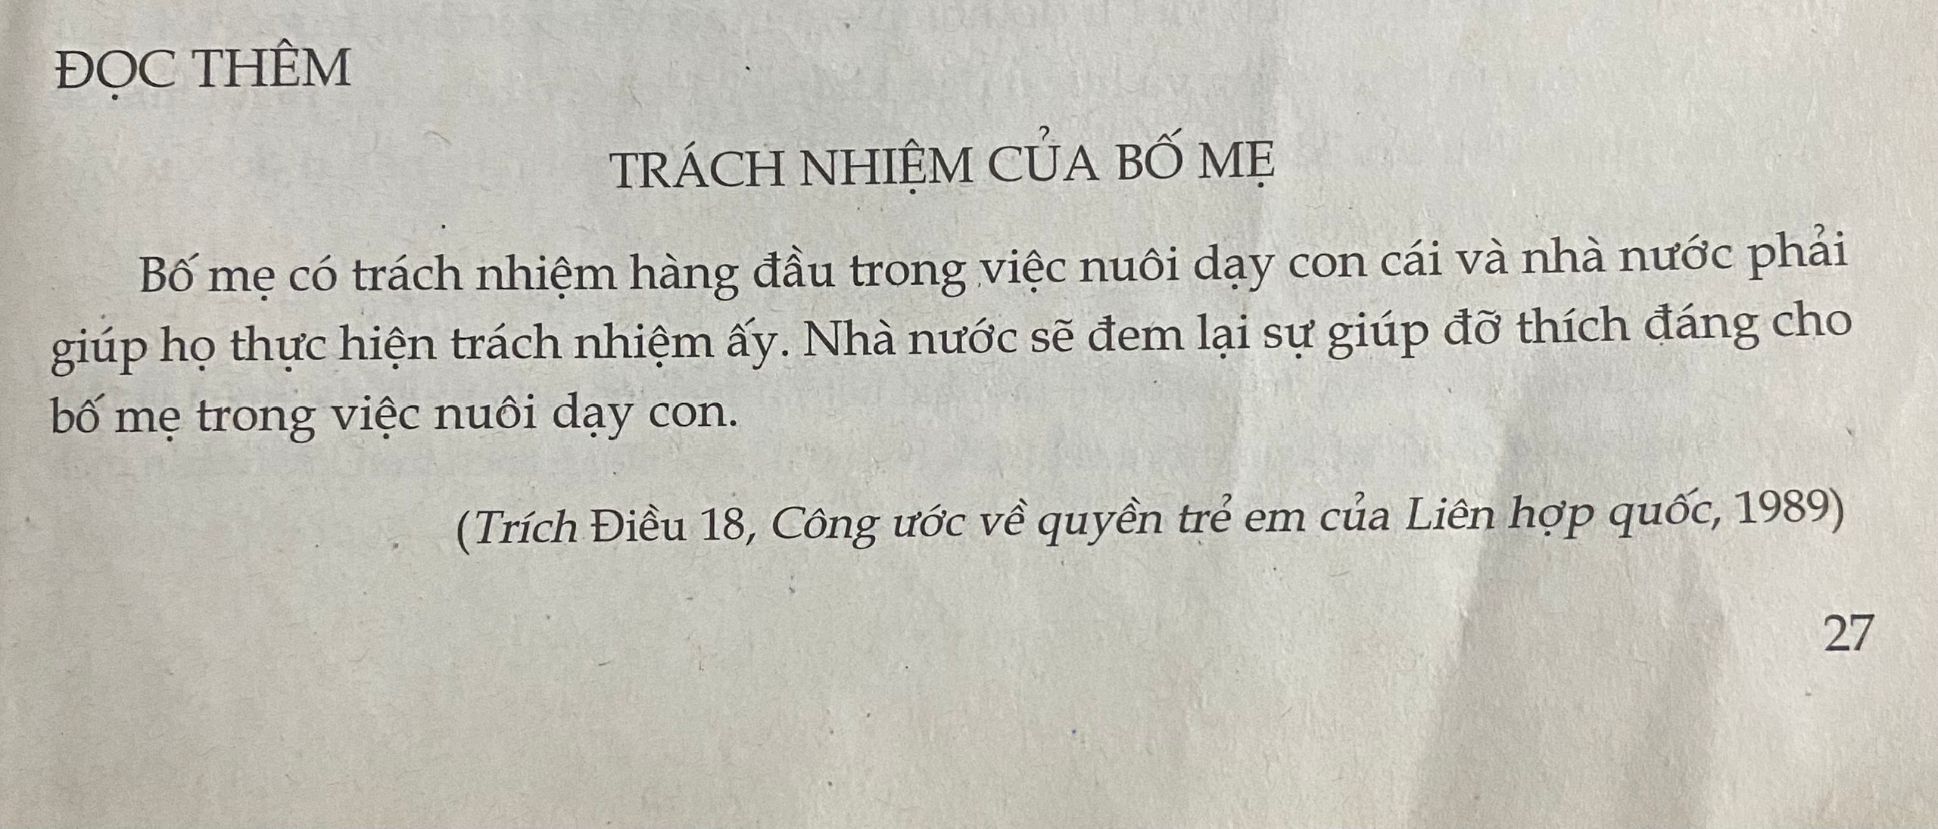

Slide 29
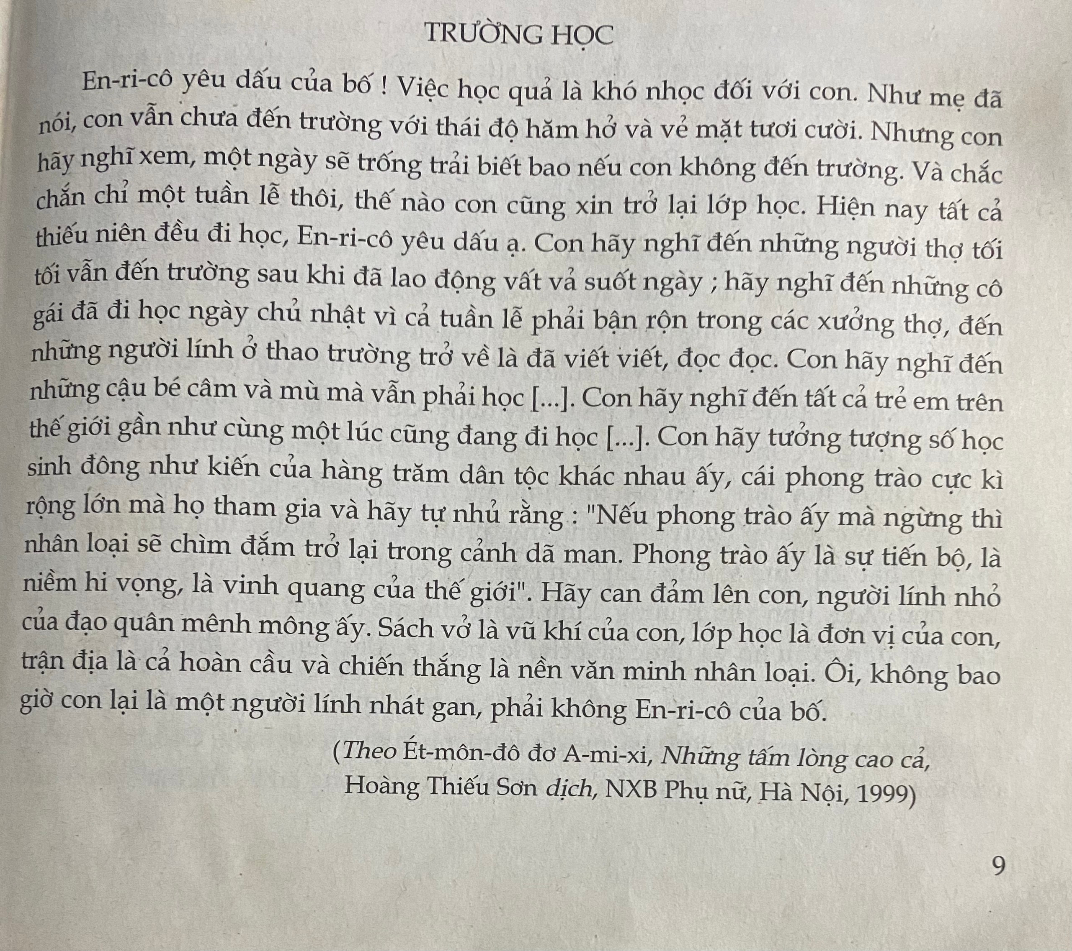

Slide 30
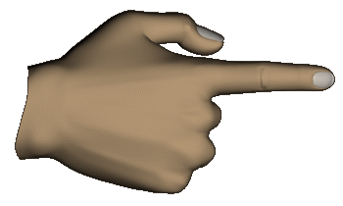
HƯỚNG DẪN TỰ HỌC
- Vận dụng kiến thức đã học về mạch lạc trong văn bản vào đọc – hiểu văn bản và thực tiến tạo lập văn bản viết, nói.
- Hoàn thành viết đoạn văn trong hoạt động vận dụng.
- Chuẩn bị bài: Quá trình tạo lập văn bản (Xem File hướng dẫn trên trang tài nguyên của nhà trường)

Slide 31

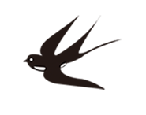
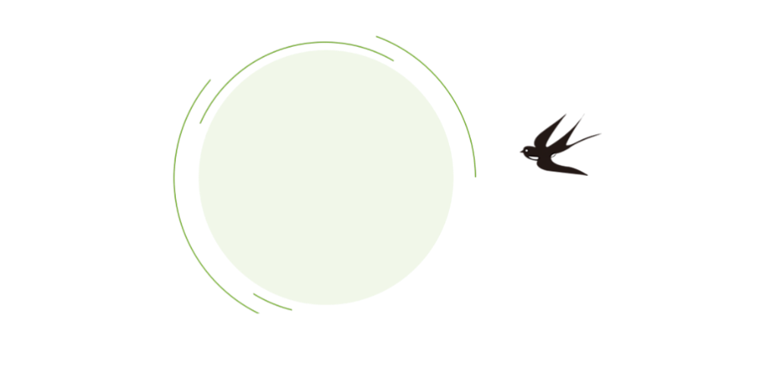

Chúc các em học tập tốt!

